Slide 1

3.2.2026
Lapin elokuvakomissio &
Location Pro
Ida Tirkkonen
elokuvakomissaari
+358 40 354 5322
ida.tirkkonen@filmlapland.fi
Kirsikka Paakkinen
Tuotantoneuvoja
+358 40 159 99 808
kirsikka.paakkinen@filmlapland.fi

Slide 2

3.2.2026
Mikä on lapin elokuvakomissio?

Slide 3
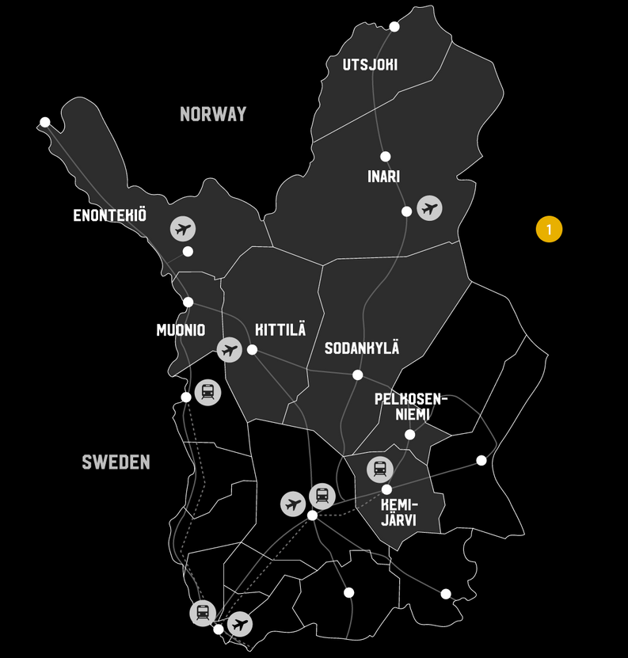
3.2.2026
Lapin elokuvakomissio
TEHTÄVÄT
  Toiminta-alueen lokaatiomarkkinointi
  Tuotantojen neuvonta ja palvelu
  Alueen av-kentän kehittäminen
TAUSTAA
  Lapin elokuvakomissio toiminut vuodesta 2008.
  Uudistettua komissiotoimintaa ohjaa ja rahoittaa: Inari, Utsjoki, Sodankylä, Pelkoseniemi, Kemijärvi, Enontekiö, Muonio ja Kittilä.
  Toimintaa ohjaaviksi arvoiksi on valittu kuntakohtaisuus, vastuullisuus ja ympärivuotisuus.

Slide 4
3.2.2026
Miksi alueelle halutaan houkutella av-tuotantoja?

Slide 5
3.2.2026
Tuotantojen merkitys
Tuotannot tuovat alueelle rahaa ja näkyvyyttä. Lisäksi tuotannot voivat tuoda alueella positiivisia yhteisöllisiä kokemuksia.
Taloudellinen hyöty: Tuotannot käyttävät alueella paljon paikallisia palveluita. Eniten tuotannot hyödyntävät majoitus-, ravitsemus- ja kuljetuspalveluita.
Näkyvyyshyödyt: Alue näkyy kuvatussa tuotannossa sekä tuotannon kanssa voidaan sopia markkinointiyhteistyöstä, jolloin alue saa näkyvyyttä myös sovittujen markkinointisisältöjen kautta. Tuotannot herättävät usein kiinnostusta myös mediassa, joten myös ansaituinmedian huomio on hyvin todennäköistä.
Yhteisölliset hyödyt: Parhaassa tapauksessa alueelle syntyy yhteisöllinen positiivinen kokemus, jossa uuden innostavan asian eteen on tehty yhdessä tuumin töitä.

Slide 6
3.2.2026
Mitä alueella on kuvattu ja millaisia kyselyt voivat olla?

Slide 7





3.2.2026
Tuotannot voivat olla elokuvia, tv-sarjoja tai muita av-teoksia. Ne voivat olla draama-, viihde- tai mainossisältöjä. Tuotantojen vaikuttavuutta arvioidessa kannattaa kiinnittää huomiota vähintäänkin kahteen asiaan: tuotannon kokoon (eli esimerkiksi paljonko paikallinen talousvaikutus olisi, paljonko paikallisia tuotanto työllistää, montako kuvauspäivää, jne...) ja levitykseen (eli missä maissa / kanavilla teos esitetään ja missä laajuudessa).

Slide 8
3.2.2026
Lokaatio- ja tekijäpankki:
Location pro

Slide 9
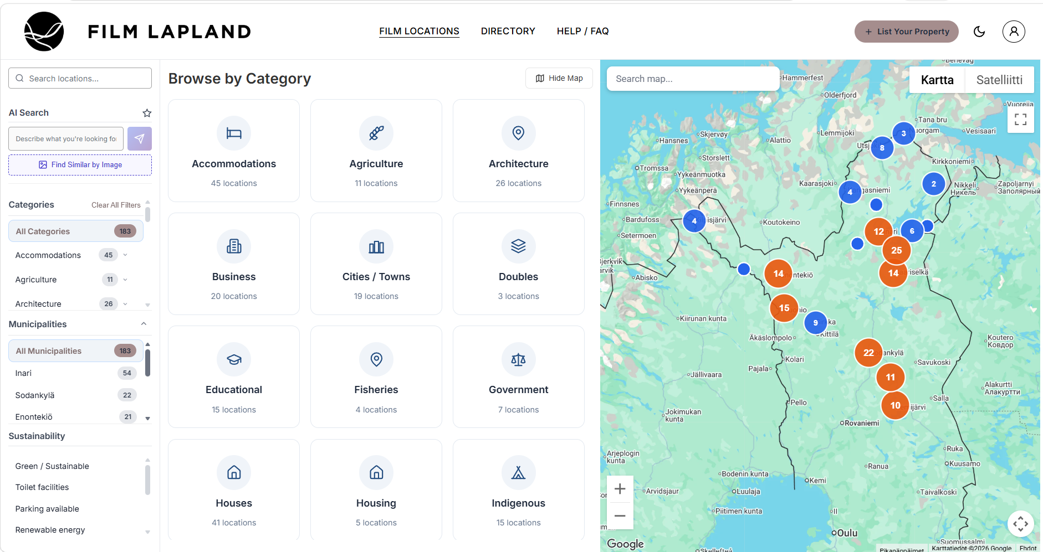
3.2.2026
pähkinänkuoressa
Location Pro on Lapin elokuvakomission ylläpitämä, tuotannoille suunnattu yritys- ja kuvauspaikkahakemisto.
Samaan palveluun saamme koottua:
  Lokaatiot
  Tekijät
  Palvelut
Kehotamme alueen tekijöitä ja palveluntarjoajia hyödyntämään palvelua eli palvelun kautta tekemään omia palveluita näkyväksi tuotannoille, jotka harkitsevat Lapissa kuvaamista. Tietonsa täyttävien henkilöiden tulee olla täysi-ikäisiä ja henkilöiden ja yritysten tulee sijaita: Utsjoella, Inarissa, Sodankylässä, Kemijärvellä, Pelkosenniemellä, Enontekiöllä, Muoniossa tai Kittilässä.
Sivusto ei ole julkinen: elokuvakomissio antaa kirjautumistiedot vain kuvauksia Lappiin suunnitteleville tuotannoille.
Tietojen syöttäminen on maksutonta ja vapaaehtoista.

Slide 10
Miksi kannattaa lisätä omat tiedot?
  Sinun ei tarvitse kilpailla Googlessa tai miettiä hakukoneoptimointia — tuotantoyhtiöt voivat kirjautua suoraan Location Prohon ja löytävät palvelusi yhdestä paikasta.
  Lapissa kuvataan vuosittain noin 10 pitkää elokuvaa ja TV-tuotantoa sekä useita pienempiä projekteja.
  Tuotannot tarvitsevat suuren määrän palveluita: majoitus, catering, kuljetus, turvallisuus, erikoisosaaminen, henkilökunnan vapaa-ajan palvelut ja paljon muuta.
  Työryhmät voivat olla jopa sadan hengen kokoisia ja viipyä viikkoja.
  TV- ja elokuvatuotannot jättävät alueelle vuosittain satoja tuhansia euroja — toisinaan jopa miljoonia.
  Oman profiilin täyttäminen vie 10–20 minuuttia.

Slide 11
3.2.2026
Miten tietojen lisääminen toimii?
Milloin tuotanto ottaa minuun yhteyttä?
1.Kirjaudu sivustolle elokuvakomission toimittamalla salasanalla.
2.Täytä rekisteröitymislomake.
3.Saat sähköpostiisi vahvistuksen kolmen päivän kuluessa ja voit muokata tietojasi myöhemmin.
Tietojen lisäämistä varten löytyy kattavat ohjeet! Saat ne omalta kunnaltasi tai elokuvakomissiosta.
Yhteydenotto riippuu kunkin tuotannon tarpeista. Se voi tapahtua päivien, viikkojen tai vuosien kuluttua — tai joskus ei lainkaan. Arvioimme, että vuosittain palvelua käyttää 40–70 tuotantoa etsiessään kuvauspaikkoja ja palveluita.

Slide 12
Miltä location pro näyttää?
https://filmlapland.location.pro/

Slide 13
3.2.2026
Muutama huomio
  Palvelun tiedot kirjoitetaan englanniksi. Järjestelmän käyttö ei sovellu mobiiliin.
  Valmistaudu lisäämään ainakin nämä tiedot
    Yrityksen nimi
    Yhteystiedot
    Palvelukategoriat (millaisia palveluja tarjoatte)
    Nettisivujen osoite
  Ohjeiden liittenä olevasta suomennetusta listasta voi katsoa millaisia palvelukategorioita palvelussa on, jotta hahmotat, mitkä niistä sopivat omiin palveluihisi. Palvelukategorioilla kerrotaan, mitä palveluja yrityksesi tarjoaa tuotannoille.
  Yrityksesi profiiliin voit myös lisätä linkkejä yrityksen sosiaalisen median kanaviin, logon tai kuvan, joka kertoo yrityksestä/sen toiminnasta, lyhyen kuvauksen yrityksestä (bio), kuvauksen yrityksen tarjoamista palveluista ja osaamisesta (services) ja listata elokuva-, TV- ja mainostuotantoja, joissa yrityksesi on ollut mukana palveluntarjoajana.

Slide 14
3.2.2026
Muutama huomio
  Location Pro -työkalu ei ole kaikille avoin ja julkinen tietokanta, siksi sinne täytyy kirjautua yhteisellä salasanalla. Älä jaa salasanaa muille.
  Elokuvakomissiosta tarkistetaan ja hyväksytään tekemäsi listaus, jonka jälkeen sinulle tulee sähköpostiin ilmoitus siitä, että listauksesi on hyväksytty.
  Jos viestiä ei ole saapunut kolmen arkipäivän kuluessa, tarkista vielä roskaposti-kansio ja ota yhteyttä Lapin elokuvakomissioon.
  Voit halutessasi myös lisätä palveluun itsesi tekijäksi (CREW) sekä yrityksesi toimitiloja, yksityisiä maa-alueita tai muita hallinnoimiasi kiinteistöjä ja paikkoja kuvauspaikoiksi (LOCATION). Jokainen listaus tehdään erikseen omalla lomakkeellaan.
  Jos lomakkeen täyttäminen tuntuu hankalalta, ota yhteyttä komissioon ja olemme avuksi.

Slide 15
3.2.2026
location pro -työkalu
YLEISTÄ - VAstuunvapaus
  Vastaat itse syöttämiesi tietojen todenmukaisuudesta sekä ajantasaisuudesta.
  Vastaat, että sinulla on lupa lisätä syöttämäsi lokaatio tai palvelu sivulle.
  Vastaat, että sinulla on käyttöoikeus lisäämiisi kuviin sivulle.
  Lapin elokuvakomissio tai mukana olevat kunnat eivät ota vastuuta tuotannoista, jotka teihin saattavat olla yhteydessä.
    Toki meihin saa aina olla yhteydessä, jos jokin tuotantokeissi mietityttää.
  Suosittelemme aina tekemään tuotannoista taustojen tsekkauksen sekä tekemään kirjalliset sopimukset.

Slide 16
3.2.2026
Q&A ja Kiitos.
Ida Tirkkonen
elokuvakomissaari
+358 40 354 5322
ida.tirkkonen@filmlapland.fi
Kirsikka Paakkinen
Tuotantoneuvoja
+358 40 159 99 808
kirsikka.paakkinen@filmlapland.fi

